Slide 1
INTELIGÊNCIA ARTIFICIAL– A3
Análise, tratamento de dados e algoritmos de Machine Learning
Daniel Ikeda Kuniyoshi, 125111347030
Diego Fernandes Martinez, 12522193520
Nayane Pereira Mazaro, 125111365317
Pedro Shiraishi de Almeida, 125111350990
Rafael Henrique Gonçalves Soares, 125111374176
Vinicius Alves Vieira, 125111350019

Slide 2
ESCOLHA DA BASE
Base de dados Carros e suas características e valor sugerido pela fabricante (MSRP)
A Base de dados abrange inicialmente cerca de 12 mil itens
Entre os itens temos o modelo, marca, tipo de transmissão, categoria de mercado preço e etc.
Make | Model | Year | Engine Fuel Type | Engine HP | Engine Cylinders | Transmission Type | Driven_Wheels
BMW | 1 Series M | 2011 | premium unleaded (required) | 335 | 6 | MANUAL | rear wheel drive
BMW | 1 Series | 2011 | premium unleaded (required) | 300 | 6 | MANUAL | rear wheel drive
BMW | 1 Series | 2011 | premium unleaded (required) | 300 | 6 | MANUAL | rear wheel drive
BMW | 1 Series | 2011 | premium unleaded (required) | 230 | 6 | MANUAL | rear wheel drive
BMW | 1 Series | 2011 | premium unleaded (required) | 230 | 6 | MANUAL | rear wheel drive
BMW | 1 Series | 2012 | premium unleaded (required) | 230 | 6 | MANUAL | rear wheel drive
BMW | 1 Series | 2012 | premium unleaded (required) | 300 | 6 | MANUAL | rear wheel drive
BMW | 1 Series | 2012 | premium unleaded (required) | 300 | 6 | MANUAL | rear wheel drive
BMW | 1 Series | 2012 | premium unleaded (required) | 230 | 6 | MANUAL | rear wheel drive
BMW | 1 Series | 2013 | premium unleaded (required) | 230 | 6 | MANUAL | rear wheel drive
BMW | 1 Series | 2013 | premium unleaded (required) | 300 | 6 | MANUAL | rear wheel drive
BMW | 1 Series | 2013 | premium unleaded (required) | 230 | 6 | MANUAL | rear wheel drive

Slide 3
OBJETIVO DO PROJETO
Escolher uma base de dados ampla (base atual tem 12 mil itens) e fazer um estudo sobre algoritmos de ML.
Algoritmos de Machine Learning Escolhidos
Random Forest
Regressão por KNN
A base de dados escolhida já tinha um código previamente feito com Random Forest, porém nossa ideia era aprofundar o estudo em cima desse código previamente feito.
O Random Forest previamente feito feito utilizando a base toda. Dividimos a base de dados em 2as partes e estudar separadamente.
Carros populares
Carros que na categoria de mercado tem Luxo, Performance e Alta performance

Slide 4

TRATAMENTO DA BASE DE DADOS
A base de dados original tem aproximadamente 12 mil valores
Realizamos a limpeza da base excluindo valores duplicados.
Excluímos ou alteramos os valores nulos ou desconhecidos (“Unknow”), pois esses valores poderiam interferir nos resultados da análise e do modelo.
Com essa limpeza inicial começamos a dividir a base de dados em carros populares e carros de luxo/performance/alta-performance.

Slide 5
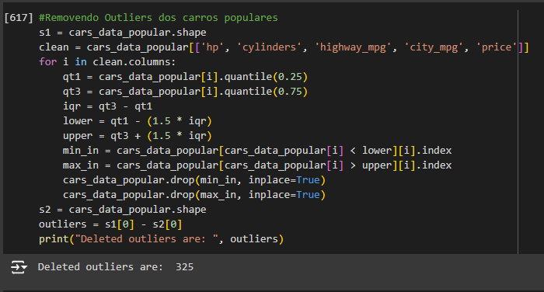
OUTLIERS
Com a base de dados finalmente dividida, podemos fazer um tratamento adequado de outliers
Um Outlier é um valor “muito fora” do padrão, ou seja, um valor que de alguma forma é inconsistente com os demais.
Ao verificar os outliers, realizamos a remoção deles.

Slide 6
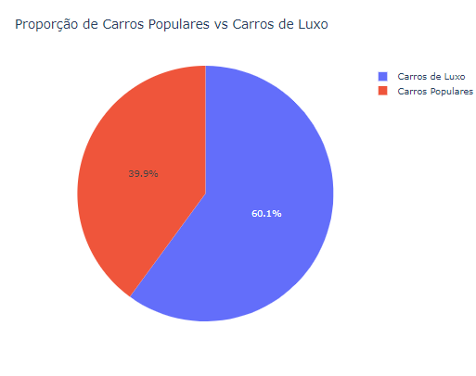
DISTRIBUIÇÃO DA BASE
Por curiosidade decidimos verificar a distribuição da base após toda a limpeza.
Após a limpeza a base caiu de 12 mil valores para 7.5mil
A distribuição ficou em cerca de ~40% em carros populares e 60% em carros de luxo/performance/alta-performance.

Slide 7
MODELOS- Random Forest (rfr)
O Random forest é basicamente um modelo que busca um dado aleatório de uma base inicial e através dele cria uma árvore, e repete o processo, construindo árvores de dados.
Quando se trata de regressão ele pega um novo dado e faz uma média com relação às previsões das árvores criadas, essa média é o resultado da regressão.
Quando se trata de classificação, a cada novo dado, a árvore faz uma previsão da classe do dado (a que possível árvore ele faz parte), a classe mais “votada” entre as arvorés é o resultado final da classificação.
O Random Forest consegue lidar bem com uma alta gama de dados, mas ao mesmo tempo pode ter um custo computacional maior (mais memória e poder computacional) devido ao seu formado de criar múltiplas “árvores”, impactando também no tempo de previsão (também devido ao número de dados/árvores”

Slide 8
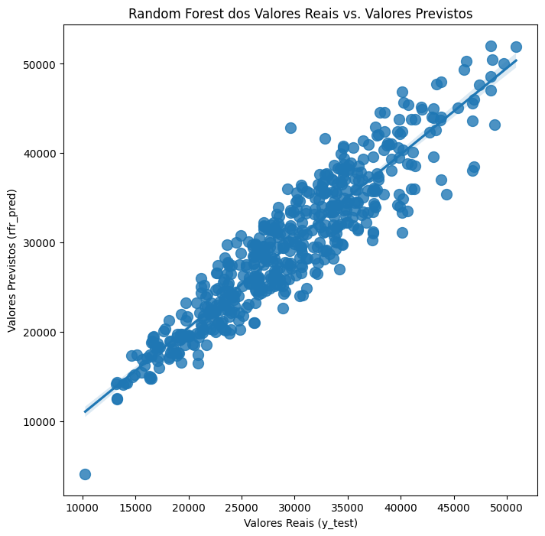
Random Forest – Carros Populares
A densidade do algoritmo dos carros populares performou com uma precisão (R2 Score) de 0.85, o que significa que teve uma capacidade de explicar 85% da variabilidade de dados da resposta de acordo com os dados de entrada.
É como falar sobre a “Precisão” do algoritmo em relação a entrada e saída
A linha representa a tendência linear das previsões do modelos, ou seja, valores reais x valores previstos. Quanto mais próximos os pontos estão das linhas, mais performático é o resultado do algoritmo

Slide 9
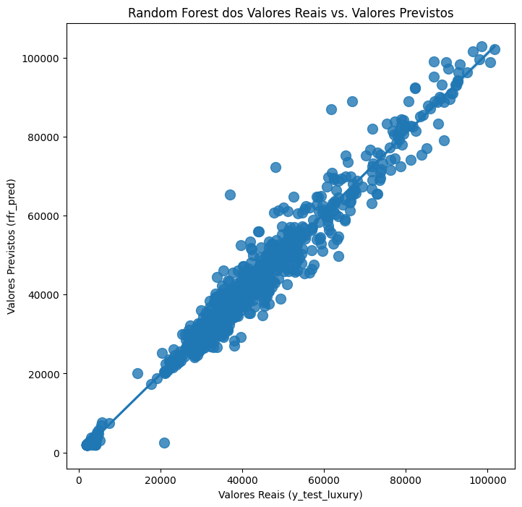
Random Forest – Luxo/Performance
A densidade do algoritmo dos carros de luxo performou com uma precisão (R2 Score) de 0.96, o que significa que teve uma capacidade de explicar 96% da variabilidade de dados da resposta de acordo com os dados de entrada.
Ele performou melhor que os carros populares, provavelmente porque teve uma quantidade de dados maior que os valores
Observa-se que a densidade dos pontos ao redor da linha de tendência é maior que os populares, o que evidencia um R2 maior.

Slide 10
MODELOS- Regressão por KNN
O KNN é um algoritmo simples, ele faz uso da estratégia de verificação de “Vizinhos próximos”, por isso seu nome K-Nearest Neighbors (KNN).
O seu funcionamento é simples, na predição e classificação, quando um valor novo é adicionado ele verifica a distância dos seus vizinhos mais próximos e classifica de acordo com eles, quando se trata de regressão ele utiliza a média dos seus vizinhos.
A KNN também é treinada com uma base de dados já definida, com uma estrada e uma saída determinada, ou seja, um algoritmo supervisionado

Slide 11
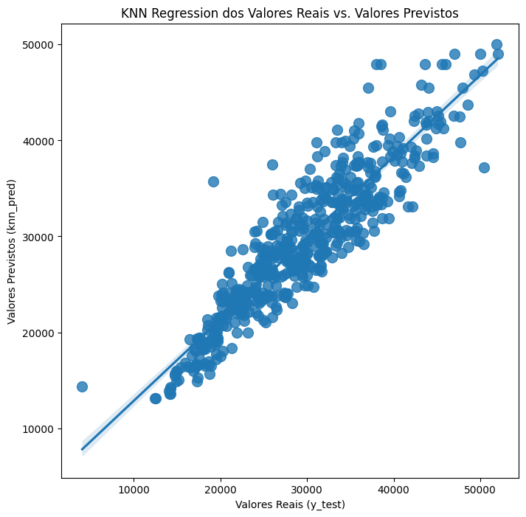
KNN– Carros Populares
A densidade do algoritmo com carros populares performou com uma precisão (R2 Score) de 0.82, o que significa que teve uma capacidade de explicar 82% da variabilidade de dados da resposta de acordo com os dados de entrada.
Ele performou melhor que os carros populares, provavelmente porque teve uma quantidade de dados maior que os valores

Slide 12
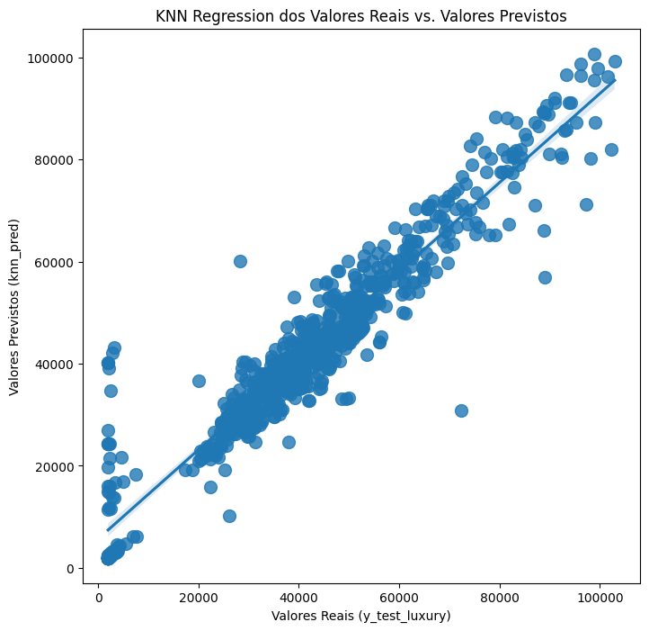
KNN– Luxo/Performance
A densidade do algoritmo dos carros de luxo performou com uma precisão (R2 Score) de 0.90, o que significa que teve uma capacidade de explicar 90% da variabilidade de dados da resposta de acordo com os dados de entrada.
Ele performou melhor que os carros populares, provavelmente porque teve uma quantidade de dados maior que os valores
Observa-se que a densidade dos pontos ao redor da linha de tendência é maior que os populares, o que evidencia um R2 maior.

Slide 13
CONCLUSÕES
Observamos que se compararmos os algoritmos Random Forest e KNN com suas respectivas bases (populares e de luxo/performance), o random forest tem um score R2 melhor que o KNN, isso se deve ao fato que o algoritmo de rfr lida melhor com uma maior densidade de dados.
Foi observado também em testes que quanto maior o número de vizinhos no KNN, menor é o score, provavelmente pela característica de que o KNN usa de referência os valores mais próximos e não lida tão bem com uma grande densidade de valores
Mesmo com a base de carros de luxo tendo uma densidade de dados quase o dobro dos carros populares.
Através dos histogramas também percebemos que a faixa de preço de carros populares é até 50k enquanto os de luxo sua maioria se concentra em 20k e 65k e ultrapassando esses valores

